Slide 1

Uvod u Amazon Web Services (AWS)
Miljenko Rebernišak
19. Maj 2019

Slide 2
Agenda
Zašto cloud ?
Zašto AWS ?
Network layer
Compute layer
Database layer
Storage layer
Security layer
Live demo

Slide 3
Zašto cloud ?

Slide 4
Zašto cloud ?
Fleksibilnost
Cena
Skalabilnost i performance
Pouzdanost
Sigurnost
Notes:
Flexibiliy - web application platform, database, and other services you need. With AWS, you receive a virtual environment that lets you load the software and services your application requires. This eases the migration process for existing applications while preserving options for building new solutions.
Cost – Using cloud technology reduces your maintenance fees. No more servers, software, and update fees. Many of the hidden costs typically associated with software implementation,
customization, hardware, maintenance, and training are rolled into a transparent subscription fee.
Skalability - In the past, you had to spend a lot of your IT budget on human resources to manage your software. With cloud computing, that’s no longer an issue. Now, you can focus on how the solution will help you further your mission.
Reliability - Businesses of all sizes should be investing in robust disaster recovery, but for smaller businesses that lack the required cash and expertise, this is often more an ideal than the reality. Cloud is now helping more organisations buck that trend
Security – Rest assured that your data in the cloud is much more secure than what lives on a tower under your desk or in your small unsecured server room.

Slide 5
Tipovi cloud provajdera
Infrastructure as a Service (IaaS)
Platform as a Service (PaaS)
Software as a Service (SaaS)
Notes:
IaaS - IaaS is the lowest level of cloud solution; Google, IBM, Rackspace Cloud Servers, Amazon EC2
PaaS - IaaS t is more advanced graphic user interface, run-time system libraries, programming languages or an operating system; Salesforce.com’s Force.com, Rackspace Cloud Sites, Google App Engine and Microsoft Azure.
SaaS - web conferencing, ERP, CRM, email, time management, project tracking among others; Salesforce.com’s, Citrix, NetSuite

Slide 6
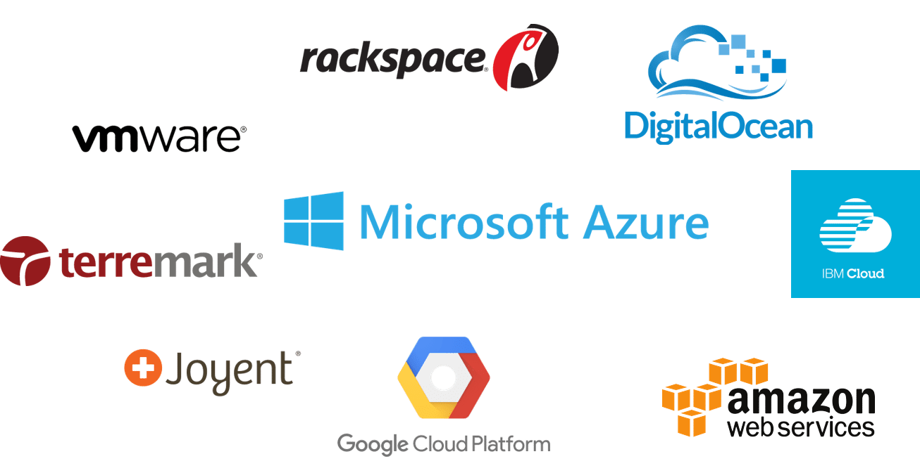

Slide 7
Zašto AWS ?

Slide 8
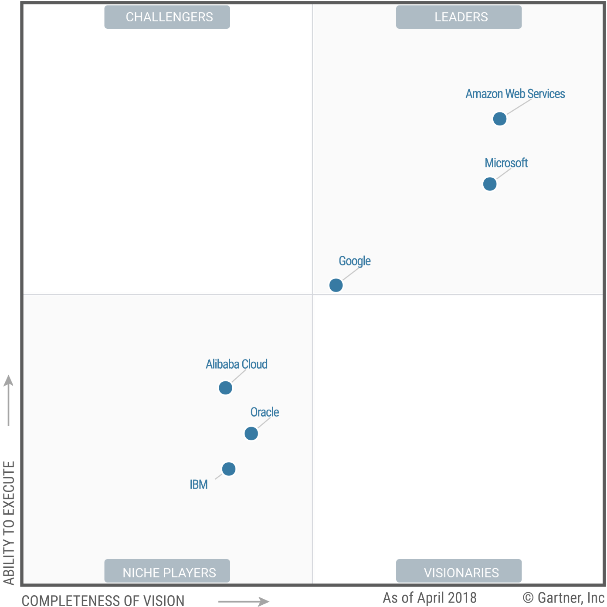

Slide 9
Notes:
21 geografski region

Slide 10
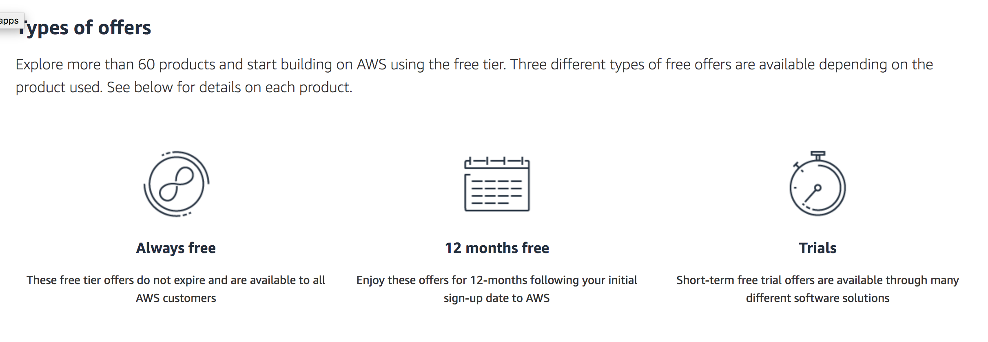
Kako početi ?
https://aws.amazon.com/free/
Notes:
60 servisa
12 meseci besplatnih servisa
750 sati EC2 instance
5GB S3 storage
750 sati RDS
1 Milion lambda zahteva

Slide 11
Network layer

Slide 12
Network layer
VPC – Virtual Private Cloud
Subnets
Route Tables
Internet Gateways
NAT
Elastic IP Addresses
Security groups / NACL
DNS
VPC Endpoints
VPC Peering
VPN connection

Slide 13
VPC – Virtual Private Cloud
Virtualna mreža dodeljena nalogu
Logički izolovana od drugih AWS mreža
Mesto gde pokrećete vaše resurse
IPv4 / IPv6
PCI DSS
Pokriva više AZ
Tipični opsezi
10.0.0.0/8
172.16.0.0/12
192.168.0.0/16

Slide 14
Subnets
Manji segment mreže dodeljen jednoj AZ
Javni ili privatni subneti
Opciona IPv6 podrška
Uobičajna notacija CIDR

Slide 15
Route Tables
Set pravila (routes) koji određuje putanju saobraćaja
Svaki subnet unutar VPC mora da ima route tabelu koja kontroliše protok
Subnet može da pripada samo jednoj route tabeli
Route tabela može da sadrži više subnet
VPC ima glavnu route tabelu
Glavna route tabela se ne može obrisati
Route tabela sadrži destinacioni CIDR format i odredište
Loklana ruta za svaki IPv4 CIDR blok

Slide 16
Internet Gateways
Horizontalno skaliran
Redudantan
Highly available
IPv4 / IPv6
Pruža uslugu eksternog saobraćaja unutar VPC
Koristi se za 0.0.0.0/0 saobraćaj

Slide 17
NAT - network address translation
Omogućava izlaz na internet bez, ali ne pruža konekciju ka resursima unutar VPC sa spoljne mreže
Ažuriranja softwera
NAT gateways
Skalabilni servis
AWS održava
IPv4 podrška
NAT instances
Korisnik radi administraciju instance
Ne postoji skalabilnost

Slide 18
EIP - Elastic IP address
Statična, javna IPv4 adresa
Dizajnirana za cloud
Vezana za AWS nalog
Može se dodeliti instacama ili mrežnim interfejsima
Mogućnost brzog remapiranja u slučaju pada pozadinskog servisa
Mapiranjem na eth0 mrežni interfejs, EIP postaje izvor za sav internet saobraćaj
1:1 NAT sa privatnom IP adresom

Slide 20
Security groups / NACL
Security group – virtualni firewall
Kontrola ulazno/izlaznog saobraćaja
Kontrola na nivou instance
Pravila dozvole samo
Prazna grupa ne podrazumeva dozvoljeni saobraćaj
Različita pravila za ulaz / izlaz
Pamti stanje saobraćaja (stateful)
NACL – network access control list
Opcioni nivo zaštite na nivou jednog ili više subnet-a
Pravila po prioritetu
Odvojena ulazno / izlazna pravila
Mogućnost pravila dozvole ili zabrane (deny)
Ne pamti stanje saobraćaja (stateless)

Slide 21
DNS
Servis omogućen unutar VPC od strane AWS
Limitiran na 1024 paketa po sekundi po interfejsu
Mogućnost korišćena sopstvenog DNS servera
Javno DNS ime dodeljeno instance kada se startuje u javnom subnetu
Unutar VPC privatno DNS ime

Slide 22
VPC Endpoints
Privatna konekcija unutar VPC do AWS servisa
Skalabilna
Redudanta
Visoko dostupna
Ne utiče na network saobraćaj
Nije potreban izlaz na internet
Sva komunikacija se obavlja unutar VPC
Podržano preko 30+ servisa
Dva tipa endpointa
Interfejs – virtualni uređaj
Gateways – HTTP

Slide 23
VPC Peering
Mogućnost spajanja dva ili više VPC
Mogućnost rutiranja saobraćaja između VPC-a privatno
Podržan je VPC peering
Unutar istog naloga
VPC unutar drugog naloga
VPC u drugom region
Nije Site-to-Site VPN, niti poseban hardware

Slide 24
VPN connection
Mogućnost spajanja VPC sa drugim fizičkim mrežama
Podržani tipovi konekcija
AWS Site-to-Site VPN - IPsec VPN
AWS Client VPN – OpenVPN VPN klijent
AWS VPN CloudHub – mogućnost spajanja više kancelarija putem AWS
Third party software VPN appliance – VPN server podignut na instanci
Notes:
AWS VPN CloudHub - If you have more than one remote network (for example, multiple branch offices), you can create multiple AWS Site-to-Site VPN connections via your virtual private gateway to enable communication between these networks

Slide 25
Compute layer

Slide 26
Compute layer
EC2 - Elastic Compute Cloud
Lightsail – Virtual server
ECR - Elastic Container Registry
ECS - Elastic Container Service
EKS - Elastic Container Service for Kubernetes
Lambda - serverless

Slide 27
EC2
Skalabilni virtualni server
Različite konfiguracije CPU, Memorije, storage, mreže
Različite vrste operativnih Sistema
AMI - Amazon Machine Images

Slide 28
EC2 – Tipovi instanca
Generalna namena
CPU optimizovane
Memorijski optimizovane
Storage optimizovane
GPU optimizovane

Slide 29
EC2 – AMI
AMI sadrži
Operativni system
Aplikacije
Više instance može da pokreće jedan AMI
Mogućnost pravljenja sopstvenog AMI
Mogućnost korišćena plaćenih AMI (Marketplace)

Slide 30
EC2 – Storage
EBS
Trajni mrežni disk
Samo jedna instance
Neformatiran
Više diskova može na jednu instance
Instance Store
Privremeno mesto dokle instanca radi
EFS File System
Mrežni disk za linux sisteme
Više instanci može koristiti jedan disk

Slide 31
EC2 – Storage

Slide 32
EC2 – Auto Scaling
AWS održavani servis koji pokreće ili zaustavlja EC2 istance
Obezbeđuje minimum ili maksimum kapaciteta
Prati parameter instance na osnovu pravila (alarms) i preduzima akcije
Pokreće instance prema unapred zadatim pravilima – Launch template

Slide 33
EC2 – Auto Scaling

Slide 34
ECR - Elastic Container Registry
AWS održavani registar doker kontejnera
Integrisan sa ECS

Slide 35
ECS - Elastic Container Service
Orekastracioni servis docker kontejnera
Pokreće EC2 istance i upravlja docker kontejnerima
Primena:
Mikroservisi
Paketno procesiranje
Mašinsko učenje

Slide 36
ECS - Elastic Container Service

Slide 37
EKS - Elastic Container Service for Kubernetes
Orekastracioni servis za Kubernetes klaster
AWS pokreće Kubernetes klaster preko nekoliko AZ
Kompatibilan sa postojećim aplikacijama
Nema potrebe za održavanjem

Slide 38
Lambda
Izvršavanje koda bez servera
Podržani svi programski jezici
Reaguje na različite okidače
Mikroservisna arhitektura
Automatski skalira

Slide 39
Lambda

Slide 40
Database layer

Slide 41
Database layer
RDS - Relational Database Service
DynamoDB
ElastiCache
Neptune
Amazon Redshift
Amazon DocumentDB

Slide 42

RDS - Relational Database Service
Relaciona baza kao servis
Laka za održavanje
Automatski backup, patching,
Omogućava redudansu i visoku dostupnost
Automatska detenkcija

Slide 43
DynamoDB
Key-value baza
Dokument baza
Multimaster baza
Vreme odziva je jednocifreni broj milisekundi
Serverless
Velike performanse
DO 20 miliona upita po sekundi
Primena
Gaming
Ad serving
IoT
Mobile

Slide 44
ElastiCache
Memorijska keš baza
Podržani sistemi
Redis
Memcache
Skalabilna
AWS održavana

Slide 45
Storage layer

Slide 46
Storage layer
S3
S3 Glacier
EFS
FSx
Storage Gateway
AWS Backup

Slide 47
S3 - Simple Storage Service
Object store
REST API
Trajnost podataka 99.999999999% (11 9’s)
Jeftin
Nekoliko klasa cene prema nameni
Primene
Disaster recovery
Backup
Arhive
Nativne cloud aplikacije
Notes:
Bucket oriented

Slide 48
S3 Glacier
Dugotrajno arhiviranje podataka
REST API
Trajnost podataka 99.999999999% (11 9’s)
Vreme dohvatanja fajla 1-5 minuta
Primena
Zamena za magnetne trake
Arhiviranje medicinskih podataka
Zakonska arhiviranja podataka
Digitalno očuvanje dokumenata
Notes:
Bucket oriented

Slide 49
EFS – Elastic file system
Mrežni disk za linux sisteme
Paralelni pristup fajlovima sa vise mesta
Protokol Network File System verzije 4
Elastični kapacitet
Ne zakupljuje se unapred
Mogućnost zakupa dodeljenih performansi (throughput)
Notes:
Bucket oriented

Slide 50
FSx
Servis za fajl sisteme trećih lica
Podržani fajl sistemi
Windows File server
Lustre
Primena
Windows-based storage
HPC
Mašinsko učenje
Notes:
Bucket oriented

Slide 51
Storage Gateway
Hibridni servis za kombinovanje cloud i on-premise storage Sistema
Aplikacije koriste standardni protocol
NFS, SMB, iSCSI
Gateway se konektuje na AWS servise kao što je S3, Clacier
Fizički hardware ili virtualna mašina
Mogućnost lokalnog keširanja
Notes:
Bucket oriented

Slide 52
AWS Backup
Centralni bekap servis
Podržava EBS, Gatawey, RDS, DybamoDB..
Notes:
Bucket oriented

Slide 53
Security layer

Slide 54
Security layer
IAM - Identity and access management
Roles, Policies, Users, Groups
Secrets Manager
AWS Single Sign-On
Certificate Manager
Key Management Service
CloudHSM
WAF & Shield
Notes:
Bucket oriented

Slide 55
Live demo

Slide 56
Hvala na pažnji ! Pitanja ?

